Slide 1

IDENTIFIKAČNÍ A LOKALIZAČNÍ STUDIE BROWNFIELDŮ
Autor diplomové práce : Bc. Pavla Doležalová
Vedoucí diplomové práce : Ing. Zuzana Kramářová, Ph.D.

Slide 2
OBSAH
Cíl práce
Úvod
Teoretická část
Tvorba Kódu nemovitosti
Katalog
Dolpňující dotazy
Závěr

Slide 3
CÍL PRÁCE
Předmětem této diplomové práce je na území obcí s rozšířenou působností ve Žďáře nad Sázavou a Novém Městě na Moravě provést lokalizaci existujících brownfieldů a následně provést jejich katalogizaci včetně zatřídění do jednotlivých typů.

Slide 4
ÚVOD
Brownfieldy
- Proč problematiku řešit ?
- Zdůraznit závažnost situace
Katalog

Slide 5
Teoretická část
Historie
- Počátek hovoření o problému v 19. století
- Ve světě přelom 60. a 70. léta aktuálnost tématu
V roce 1989 problematika se řeší i v ČR

Slide 6
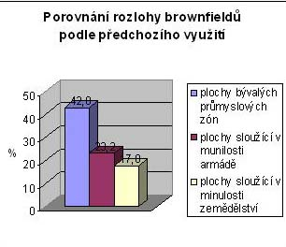
Obrázek 1 Rozlohy brownfieldů na území ČR podle předchozího využití
Zdroj: inovace.cz

Slide 7
Vymezení pojmu Brownfield
Začaly se množit objekty například průmyslové areály, které ukončily svoji činnost a ohrožovaly, nebo znečišťovaly životní prostředí. Nastala tedy otázka pojmenování těchto objektů, první definice byla brownfield
V diplomové práci utvořená rešerše výkladů pojmu

Slide 8
Brownfields nebo greenfields?
Běžná projektová rizika při rozvoji na greenfields
Riziko realitního trhu
Riziko konceptu projektu
Riziko míry zkušenosti investora
Riziko časového faktoru
Riziko finančního trhu
Právní rizika
Dodavatelská rizika
Příjmová rizika

Slide 9
Dodatečná projektová rizika při rozvoji na brownfields
Riziko celkové deprivace oblasti
Technické riziko ekologického poškození
Odpovědnostní rizika ekologického poškození
Riziko komplikovaných majetkovo-právních vztahů
Riziko vyšší finanční náročnosti projektu
Rizika vyšší ceny financování projektu
Časové riziko spojené s možnou změnou priorit realitního trhu
Riziko zvýšené časové náročnosti projektu
Zdroj: Jackson a kol. (2005): Brownfields snadno a lehce, upraveno autorem

Slide 10
TVORBA KÓDU
1_ZDA_ A_1
První číslo, které znázorňuje pořadí navštívení nemovitosti
Zkratka obce

Slide 11
Zde jsou uvedeny kategorie z kterých vychází kód nemovitosti.
- Podle Kramářové
1 – stav objektu je vynikající
2 – stav objektu je dobrý, jsou zde ale nutné drobné opravy
3 – stav objektu je horší, jsou to opuštěné objekty
4 – stav objektu je špatný, vyžadují rozsáhlé opravy
5 – stav objektu je nejhorší, objekty jsou nebezpečné

Slide 12
A – jsou nemovitosti, které trh absorbuje sám. Jsou zde minimální komplikace. Jednoduchá poloha, vlastnictví, kontaminace, omezeni)
B – jsou nemovitosti, které mají určitě % problémů. Zde je většinou potřebná veřejná podpora. Jde o to co nejvhodněji tento brownfield přeměnit na typ A, pak už se o něj postará trh. Na tuto kategorii se soustředí jak místní , tak regionální správa.

Slide 13
C - jsou nemovitosti, které nemají moc velkou naději pro jejich využití. Je zde hodně problémů, špatná přístupová cesta, složité vlastnictví, vysoká míra kontaminace a další. Návratnost do této investice je minimální. Tyto nemovitosti však mohou blokovat rozvoj obce. Lze je veřejnou podporou přeměnit na typ B, ale zpravidla to musí mít silný společenský důvod.
D – jsou nemovitosti, které svým stavem ohrožují zejména lidské zdraví a životní prostředí. Budovy tak poškozené, že hrozí zřícením nebo na druhou stranu ekologické poškození, kde hrozí kontaminace spodních vod.Jsou zde složité majetkové poměry.

Slide 14
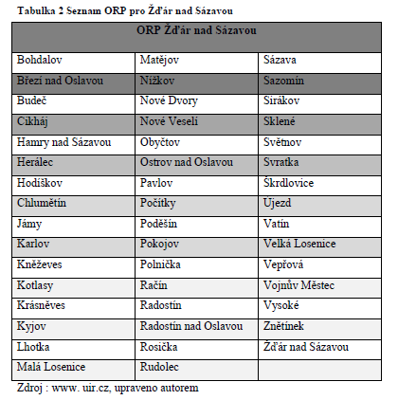

Slide 15
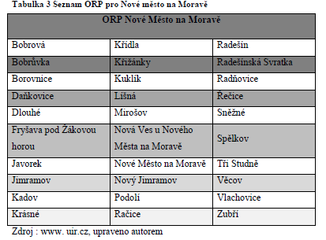

Slide 16
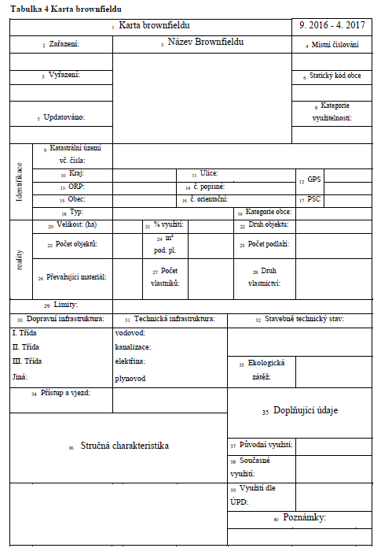

Slide 17
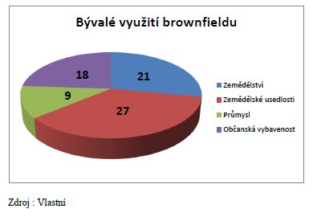
Výsledky

Slide 18
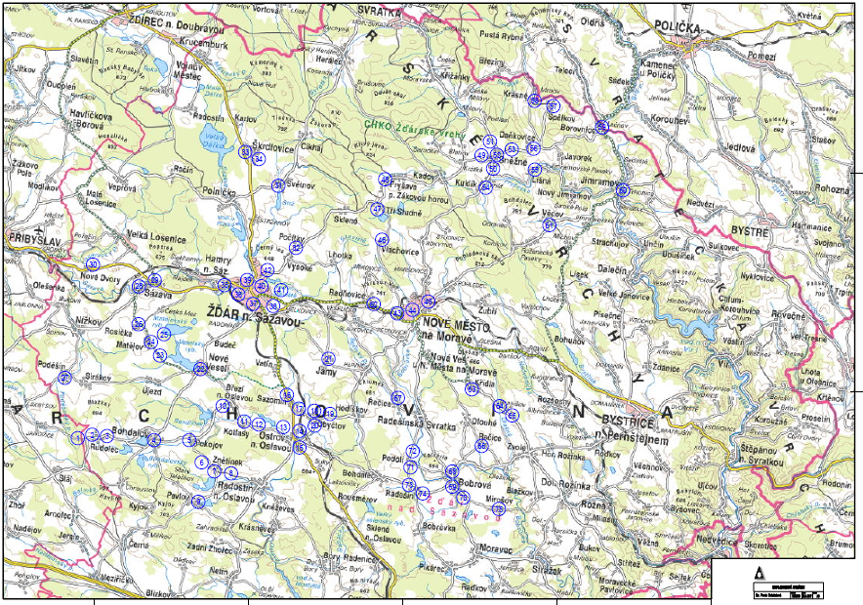

Slide 19
Doplňující dotazy
Popište, na základě čeho jste stanovila průběh terénní lokalizace.
Popište, z čeho jste vycházela při tvorbě katalogového listu ?

Slide 20
Vycházela jste ve své práci také z Národní databáze brownfieldů sestavenou Agenturou pro podnikání a inovace - CzechInvest, kterou ve své práci zmiňujete? Dle této databáze bylo identifikováno na území České republiky celkem 2355 brownfieldů, nicméně se jedná pouze o odhad, ve skutečnosti je počet mnohem vyšší. Myslíte si, že by Vámi zpracovaný katalog brownfieldů mohl sloužit pro doplnění této Národní databáze?
Jakým způsobem je v České republice řešena problematika regenerace brownfieldů z pohledu strategického plánování?
Existuje finanční podpora (národní zdroje, evropské fondy apod.) určená pro regeneraci brownfieldů v České republice? Pokud ano, jaké to jsou?

Slide 21
Děkuji za pozornost

